Slide 1
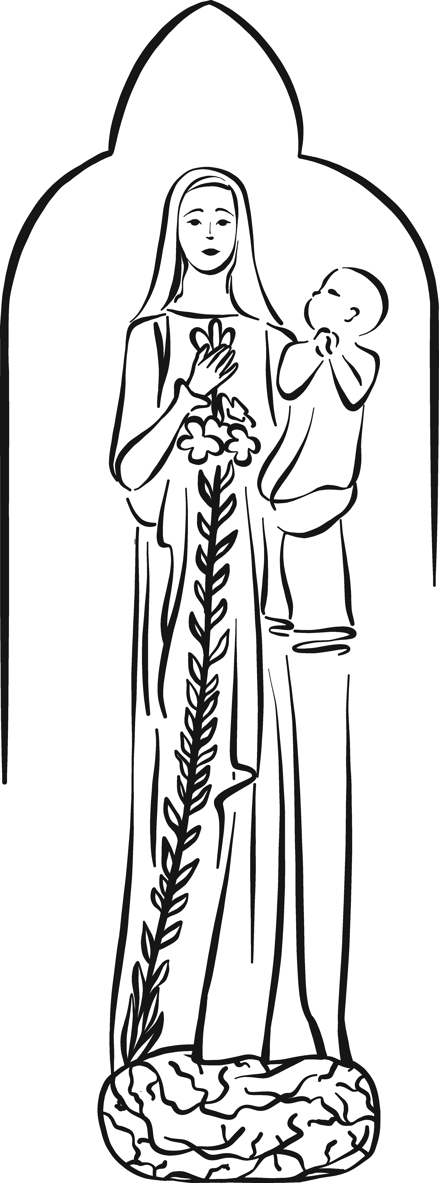
LE SOURIRE DE MARIE ET LE SACREMENT DES MALADES
Ici à Lourdes, le 3 mars 1858, Bernadette contempla de manière toute particulière le sourire de Marie. Avant de se présenter à elle, comme « l’Immaculée Conception », Marie lui fit d’abord connaître son sourire, comme porte d’entrée à la révélation de son mystère. Dans le sourire de la plus éminente de toutes les créatures se reflète notre dignité d’enfants de Dieu, qui n’abandonne jamais celui qui est malade. Ce sourire, vrai reflet de la tendresse de Dieu, est la source d’une espérance invincible. La souffrance endurée rompt les équilibres les mieux assurés d’une vie, ébranle les assises les plus fermes de la confiance et en vient parfois même à faire désespérer du sens et de la valeur de la vie. Il est des combats que l’homme ne peut soutenir seul, sans l’aide de la grâce divine. Quand la parole ne sait plus trouver de mots justes, s’affirme le besoin d’une présence aimante : ceux qui nous sont liés par le même sang ou l’amitié, mais aussi ceux qui nous sont intimes par le lien de la foi. Qui pourraient nous être plus intimes que le Christ et sa sainte Mère, l’Immaculée ? Plus que tout autre, ils peuvent saisir la dureté du combat mené contre le mal et la souffrance. Tournez-vous vers Marie ! Dans son sourire se trouve mystérieusement cachée la force de poursuivre le combat contre la maladie et pour la vie. En cette manifestation toute simple de tendresse qu’est un sourire, nous saisissons que notre seule richesse est l’amour que Dieu nous porte et qui passe par le cœur de celle qui est devenue notre Mère. Quêter ce sourire, c’est d’abord cueillir la gratuité de l’amour ; c’est aussi savoir le provoquer par notre effort pour vivre selon la Parole de son Fils Bien-aimé. Et nous savons ce qui plaît à Marie : Faites tout ce qu’il vous dira. Le sourire de Marie est une source d’eau vive. En se plongeant dans les piscines de Lourdes, combien n’ont-ils pas expérimenté la douce maternité de la Vierge Marie, s’attachant à elle pour mieux s’attacher au Seigneur ! Le Christ dispense son Salut à travers les Sacrements et, aux personnes qui souffrent à travers la grâce de l’onction des malades. La souffrance n’est jamais domesticable. C’est pourquoi il est difficile de la porter, plus difficile encore de l’accueillir ou de l’accepter. Dès à présent, il est possible de s’en remettre à la miséricorde de Dieu par la grâce du Sacrement des malades qui consiste à accueillir en soi le Christ médecin. Cependant, le Christ n’est pas médecin à la manière du monde. Pour nous guérir, il ne demeure pas extérieur à la souffrance éprouvée ; il la soulage en venant habiter en celui qui en est atteint, pour la porter et la vivre avec lui. Sa présence vient rompre l’isolement que provoque la douleur. L’homme ne porte plus seul son épreuve, mais il est conformé au Christ qui s’offre au Père, en tant que membre souffrant du Christ, et il participe, en Lui, à l’enfantement de la nouvelle création. Sans l’aide du Seigneur, le joug de la maladie et de la souffrance est cruellement pesant. En recevant le Sacrement des malades, nous ne désirons porter d’autre joug que celui du Christ, forts de la promesse qu’il nous a fait que son joug sera facile à porter et son fardeau léger.
Notre-Dame de Lourdes, nous te prions ! Benoît XVI – extraits 2008
NOTRE-DAME DU LYS
CHAPELLE & PATRONAGE
Comme
un lys
au milieu
des épines,
telle est
ma bien-aimée
parmi les
jeunes filles.
Ct 2,2
5ème dimanche du temps ordinaire Purification de la Sainte Vierge - Septuagésime
du 5 au 11 février 2023
LE REPOS ÉTERNEL, C’EST AUJOURD’HUI
La vie n’est pas un long fleuve tranquille et je mesure ma fatigue. Oui, j’aspire au repos que Dieu m’a promis en le promettant à Moïse : je te procurerais le repos. À moi donc de choisir Dieu, de vivre en lui. Je le ferai par ma familiarité avec Dieu, par ma complicité avec lui, par ma vie intérieure. La vie intérieure c’est bien cela : une vie d’amitié avec Dieu. Par l’oraison, j’opère un cœur à cœur où mon âme se repose en Dieu. L’apôtre Jean a pu l’expérimenter physiquement en reposant sa tête sur la poitrine du Maître aimé. Marie Madeleine assise à ses pieds, elle se reposait en sa parole : Saint Augustin. Encore aujourd’hui, je peux me reposer en lui. Car je suis Jean. Je suis Marie Madeleine. Je suis Zachée. Comment ? Par l’amour. Par la grâce. Oui, Dieu demeure en moi, et moi, je demeure en lui. Tout le malheur des hommes vient d’une seule chose, qui est de ne savoir pas demeurer en repos dans une autre chambre. Pascal. « Demeurer en repos », ce n’est pas prendre du repos, ni se donner du repos. Le mot « demeurer » évoque une stabilité choisie, une permanence consentie. Zachée, descends vite : aujourd’hui, il faut que j’aille demeurer dans ta maison. Si le Seigneur veut demeurer dans la maison de Zachée, c’est pour la faire sienne, se l’approprier. Ce faisant, il vient « l’habiter » et lui apporter le salut.
Dès lors, « demeurer en repos » n’est pas un comportement fugace et superficiel. Si Demeurer en repos dans une chambre est si précieux aux yeux de Pascal, c’est parce que cette attitude dispose au repos contemplatif, c’est-à-dire au repos en Dieu. Et ceci dès « aujourd’hui », comme Zachée l’entend de la bouche du Christ. Dieu veut habiter aujourd’hui en moi pour que je me repose en lui. « Habiter » renvoie au verbe latin « habere », avoir, posséder. Je possède Dieu, puisque Dieu désormais me possède.
La vie du ciel est commencée. Le repos éternel, c’est aujourd’hui !
Père Maximilien Le Fébure du Bus Eloge spirituel du repos Artège 2022
Ouverture de la Chapelle du lundi au samedi de 10h à 19h
Chapelle Notre-Dame du Lys | 7, rue Blomet 75015 PARIS - http://notredamedulys.fr
Abbé François Scheffer : recteur.ndl@gmail.com
Accueil 01 45 67 81 81 | Secrétariat 01 45 67 91 73 secretariat.ndl@gmail.com
Patronage 01 45 67 07 11 | nddulys@gmail.com

Slide 2
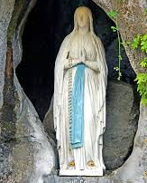
DIMANCHE 5 FÉVRIER
10H : Messe des Familles. Les enfants du catéchisme et du patronage et leurs familles y sont tout particulièrement attendus.
Un apéritif sera offert à l’issue de la Messe par l’AFC de ND du Lys.
A la sortie des messes de 10h et de 11h15 : quête en faveur du patronage.
11h15 : Messe de la Purification de la Vierge Marie
BIENTÔT LE CARÊME
- Vous pouvez rapporter les buis de l’an passé et les déposer dans la corbeille disposée à cet effet devant la statue de la Vierge Marie dans le hall d’entrée. Ils seront brûlés pour constituer les cendres dont nos fronts seront marqués le mercredi des Cendres, début du Carême.
- Le livret Carême 2023 pour les cancres à l’école des Saints sera proposé à la vente, au prix de 5 €, à la sortie des messes de 10h et 11h15 les dimanches 12 et 19 février.
C’est un outil précieux pour nous aider à bien vivre le temps du Carême.
VENDREDI 10 FÉVRIER
Journée pour le respect de la vie humaine
Mgr Laurent Ulrich invite les catholiques parisiens à faire de cette journée, veille de la fête de ND de Lourdes et de la Journée de prière pour les personnes malades, une journée de jeûne et de prière pour le respect de la vie humaine.
LA MARCHE DE SAINT-JOSEPH – 13ème édition
Samedi 18 mars 2023 « Lève-toi, prends ton brancard et marche »
Pèlerinage d’une journée, organisé par des laïcs catholiques d’Île-de-France, cette Marche s’adresse à tous les hommes, étudiants, jeunes professionnels, pères de familles, grands-pères, qui partagent le désir, l’espace d’une journée, de faire une pause pour marcher sur les pas de Saint Joseph, avec des frères.
Cette journée conjugue temps de marche, d’échanges, d’enseignement, messe, confession et veillée. Informations : www.marche-de-st-joseph.fr
Le chapitre de ND du Lys vous donne rendez-vous à 13h15 pour rejoindre ensemble la Basilique du Sacré-Cœur de Montmartre, lieu du rassemblement.
SAMEDI 11 FÉVRIER, Notre-Dame de Lourdes
11h15 : Messe au cours de laquelle sera donné le sacrement des malades.
Merci aux personnes intéressées de bien vouloir se signaler auprès de M. l’Abbé Scheffer : recteur.ndl@gmail.com ou du secrétariat : Tél : 01 45 67 91 73. N’hésitez-pas à en parler aux personnes de votre entourage qui pourraient aussi bénéficier de ce réconfort.
DIMANCHE 12 FÉVRIER
Quête impérée pour les aumôneries d’hôpitaux.
RETENEZ LA DATE - BRADERIE DE PRINTEMPS
vendredi 24 mars de 14h30 à 19h - samedi 25 mars de 11h30 à 18h30 dimanche 26 mars de 11h à 18h
Vos dépôts de livres, vêtements… sont les bienvenus à l’accueil.
Vous pouvez remplir les petits flyers disponibles sur les présentoirs pour proposer votre aide pour la tenue des stands. Merci par avance !
APPEL POUR LE BUIS DES RAMEAUX
Nous recherchons une source d’approvisionnement en buis pour la fête des Rameaux le dimanche 2 avril. Si vous en avez dans vos jardins ou propriétés de vacances, pourriez-vous nous en fournir ?
Contact : tel : 01 45 67 91 73. secrétariat.ndl@gmail.com
PÈLERINAGE À ASSISE AVEC LA PAROISSE ST-JEAN-BAPTISTE DE LA SALLE
Il reste quelques places pour le pèlerinage organisé par la paroisse
du mardi 25 au samedi 29 avril 2023
de 7 à 77 ans ! Seul, en couple, ou en famille.
Les étapes principales : Valle Santa, Greccio, Assise, l’Alverne, Gubbio, Orvieto
Clôture des inscriptions le 10 février.
Inscriptions : https://vu.fr/POgI ou QRcode
HORAIRES A NOTRE-DAME DU LYS
MESSES DOMINICALES : 10h (Missel Paul VI) - 11h15 (Missel Jean XXIII). MESSES EN SEMAINE : Mardi-Jeudi-Vendredi 18h30 - Mercredi 12h - Samedi 11h15. CONFESSIONS : Mardi 17h30 à 18h15 et sur rendez-vous : recteur.ndl@gmail.com. ADORATION : Mercredi 19h à 19h30. Premier samedi du mois 17h30 à 18h30. CHAPELET : Du lundi au dimanche 17h30 (Dimanche et lundi chapelet à l’oratoire)
ROSAIRE : Premier samedi du mois 16h à 17h30.

